Slide 1
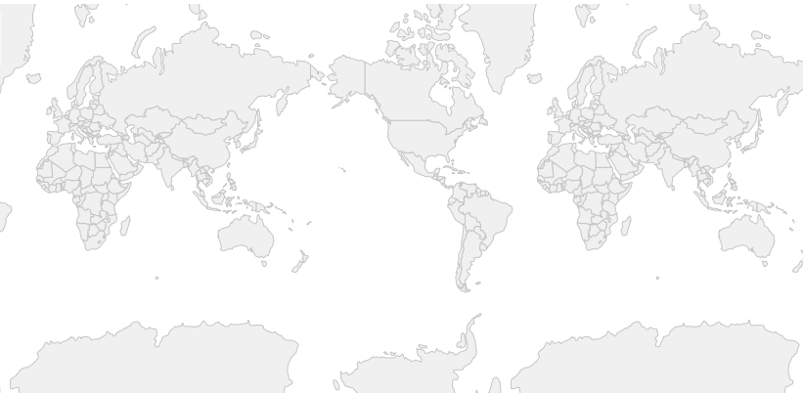

OpenLayers
基础实例详解

Slide 2
实例15：比例尺控件的使用

Slide 3
实例15：比例尺控件的使用
ol.Map
layers:ol.layer.Tile
view:ol.view
<div id="map" > </div>
ol.view.options
ol.source.OSM()
ol.view.options
controls:+ol.control.ScaleLine

Slide 4
实例15：比例尺控件的使用
controls的用法：extend

Slide 5
实例16：全屏控件的使用

Slide 6
实例16：全屏控件的使用
ol.Map
layers:ol.layer.Tile
view:ol.view
<div id="map" > </div>
ol.view.options
ol.source.BingMaps()
ol.view.options
controls:+ol.control.FullScreen

Slide 7
实例17：导览控件的使用

Slide 8
实例17：导览控件的使用
ol.Map
layers:ol.layer.Tile
view:ol.view
<div id="map" > </div>
ol.view.options
ol.source.OSM()
ol.view.options
controls:+ol.control.ZoomToExtent

Slide 9
实例18：自定义概览(鹰眼)控件

Slide 10
实例18：自定义概览(鹰眼)控件
ol.Map
layers:ol.layer.Tile
view:ol.view
<div id="map" > </div>
ol.view.options
ol.source.OSM()
ol.view.options
controls:+ol.control.OverviewMap()
interactions:+ol.interaction.DragRotateAndZoom()

Slide 11
实例19：鼠标位置控件

Slide 12
实例19：鼠标位置控件
ol.Map
layers:ol.layer.Tile
view:ol.view
<div id="map" > </div>
ol.view.options
ol.source.OSM()
ol.view.options
controls:+ol.control.MousePosition()

Slide 13
实例20：缩放滑块控件

Slide 14
实例20：缩放滑块控件
ol.Map
layers:ol.layer.Tile
view:ol.view
<div id="map" > </div>
ol.view.options
ol.source.OSM()
ol.view.options
controls:+ol.control.ZoomSlider()

